Slide 1
Principle Component Analysıs (PCA) Kodluyoruz/Bootcamp
Numeric data üzerine inceleme(data.xlsx)
Nisanur DURAN
05/08/2020

Slide 2
PCA NEDİR?
Modelleme yaparken sürekli bağımsız değişkenlerin sayısını düşürmek amacıyla kullanılır.Özellikle doğrusal modellemede fazla değişken kullanmak tahmin gücünü zayıflatmaktadır.Bunun nedeni değişken sayısı arttıkça bağımsız değişkenler arası korelasyonun yüksek çıkmasıdır.(Multicollinearity)
PCA ile p tane bağımsız değişken k tane uncorrelated değişkene dönüştürülür.
Önce correlated veriler datadan elenip kalan verilere PCA yapılabilir.

Slide 3
Öncelikle veri seti tanıtıldı ve visualization yapıldı.
Veri setinde 6167 gözlem ve 136 değişken bulunmaktadır. 90_target,50_target,20_target olmak üzere 3 tane hedef değişken bulunmaktadır.
Verimizde kategorik değişken olup olmadığını kontrol ettik ve 3 tane kategorik değişken olduğunu saptadık. İnd_109,ind_420 ve ind_422 değişkenleri kategorik değişkenlerdir.

Slide 4
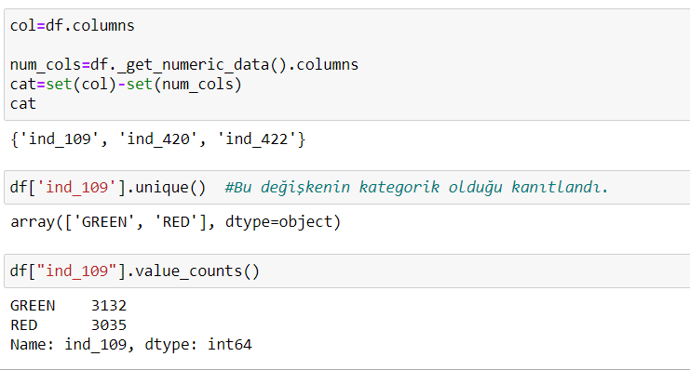
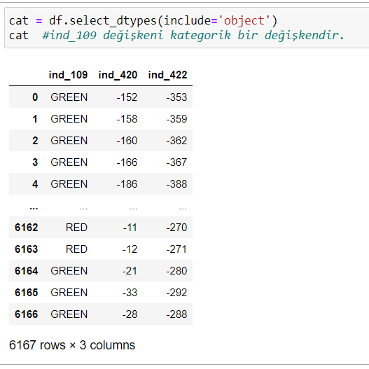
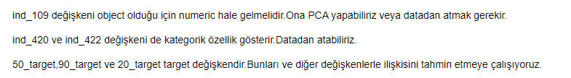

Slide 5
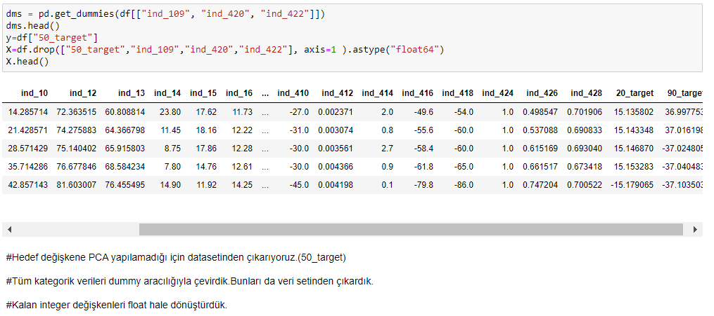
Asıl amaç:
1)Kategorik değişkenler dummy yapılacak.
2)Numerikleri bulmak için hedef değişken ve dummy veri setinden atılır.
3)Sonra dummy yaptıklarımızı numeriklerle birleştirip ana bir x veriseti kuracağız.

Slide 6
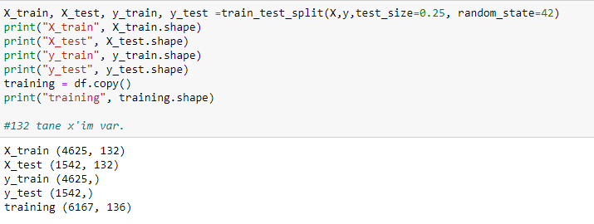
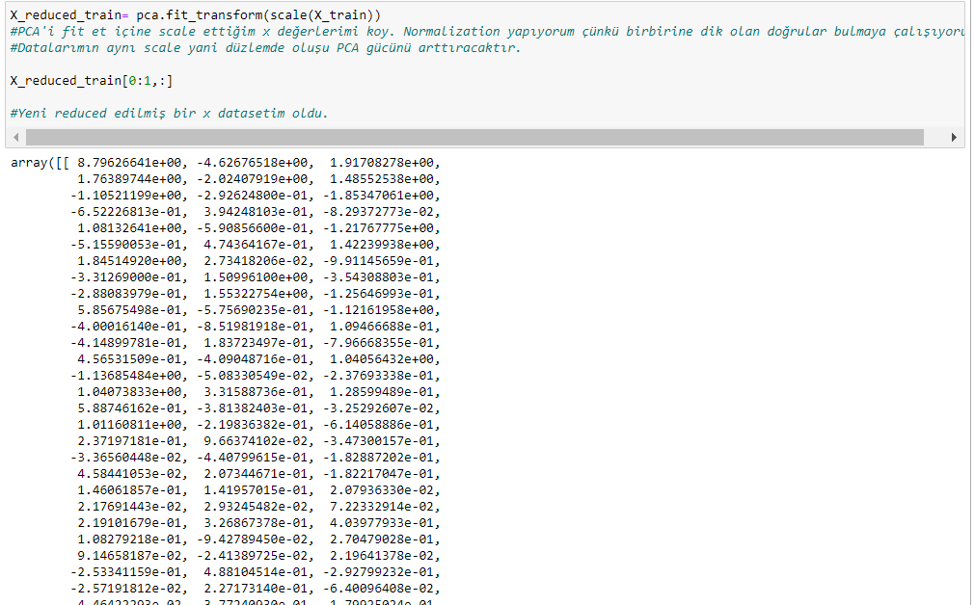
Burada yeni bir x dataseti oluşturduk.
Buradaki amacımız maksimum varyansı sağlayan yani datanın içindeki maksimum açıklayıcılığı bulabildiğimiz component sayısını belirlemek.

Slide 7
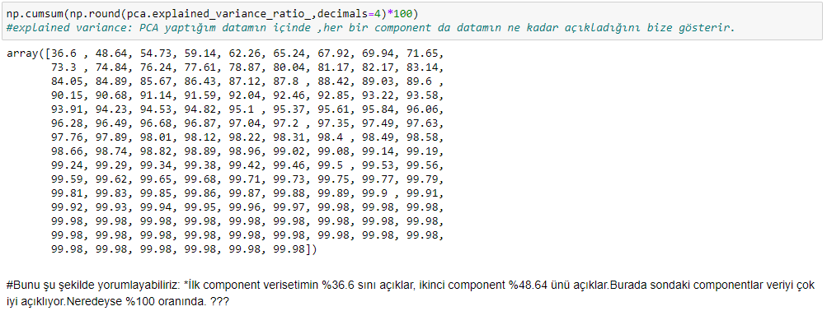
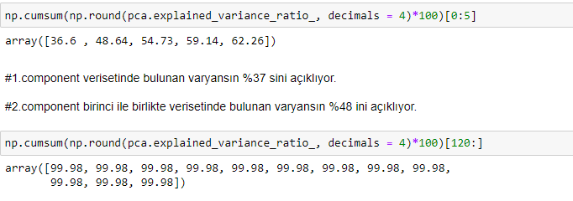

Slide 8
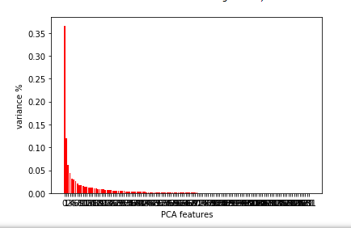
Yeni x data setine uygulanan grafikte,ilk değişkenlerin varyans değerlerinin fazla olduğunu ama sonrasında azaldığını gözlemlemekteyiz.

Slide 9
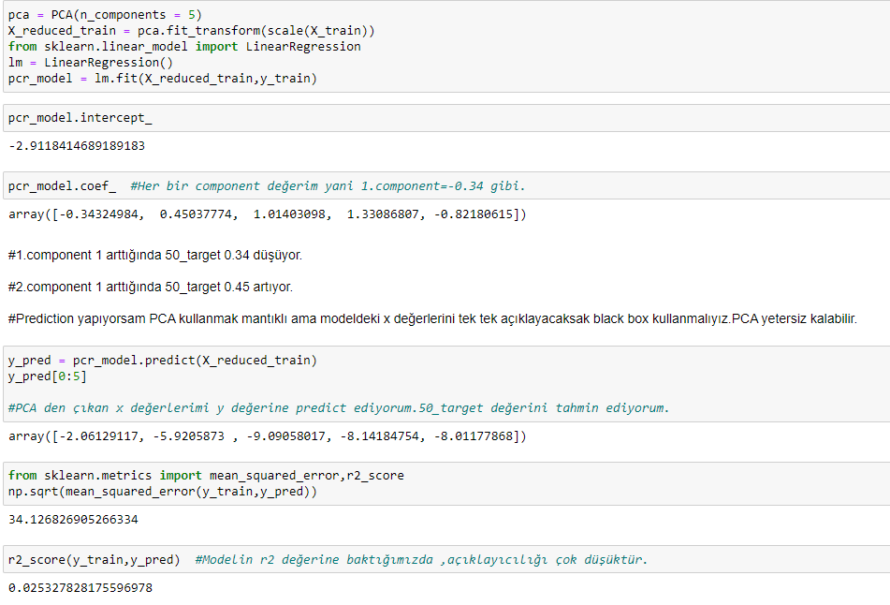

Slide 10
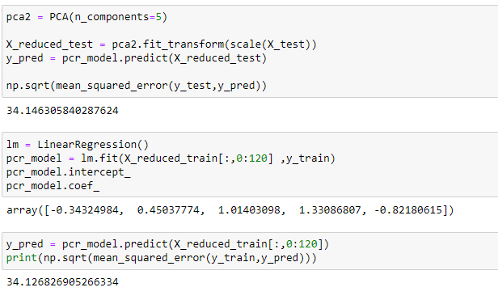

Slide 11
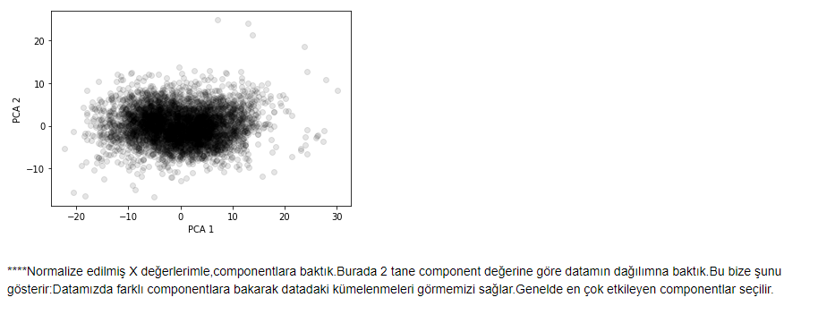

Slide 12
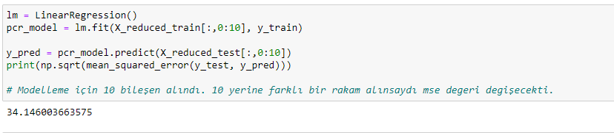
Tahmin&Model Tuning
*** Mean squared error(MSE) değeri , bir tahmin edicinin ortalama kare hatası veya ortalama kare sapması, hataların karelerinin ortalamasını, yani tahmini değerler ile gerçek değer arasındaki ortalama kare farkını ölçer.
***Burada da 10 component ve y_test,y_pred üzerine uygulanan testte MSE değeri 34.14.

Slide 13
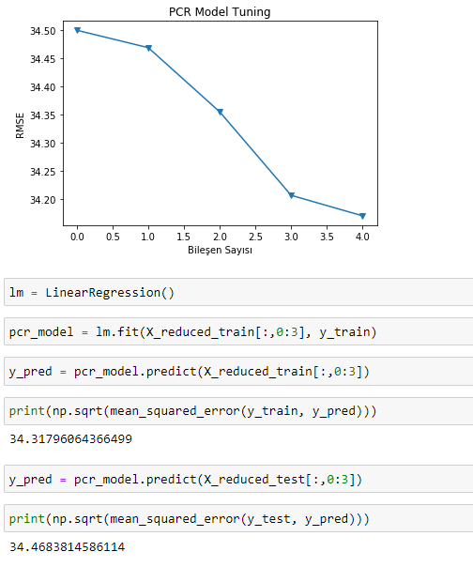
*** RMSE;
Kök-ortalama-kare sapması veya kök-ortalama-kare hatası, bir model veya bir tahminci tarafından öngörülen değerler ile gözlenen değerler arasındaki farkların sık kullanılan bir ölçüsüdür.
***RMS ve benzeri sayısal değerler genelde tahmin (prediction) gibi sayısal işlemler için anlamlıdır. Sınıflandırma (classification) gibi işlemler için çok anlamlı olmayabilir. Örnek vermek gerekirse, confusion matrix gibi değerler sınıflandırma işlemi için çok daha anlamlı olacaktır.
= Burada da component sayısı arttıkça RMSE değerinin düştüğünü görüyoruz.3 tane component seçilerek oluşturulan modelde ise MSE değerinin öncekine göre arttığını görüyoruz.

